Slide 1
SOLFEDŽIO V klasė DIKTANTAI 6
Vilniaus Algirdo muzikos mokykla
Muzikos teorijos metodinė grupė
Mokytoja metodininkė Gabrielė Rastenytė-Mališauskienė
Vilnius
2020

Slide 2
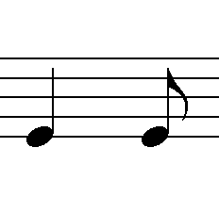
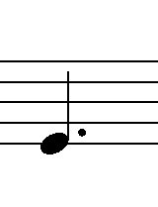
Ritminis diktantas 6/8 metre
Diktante bus 6/8 metro ritminės grupės:
Dėmesio! Diktante pauzių nėra!
https://www.vamm.lt/wp-content/uploads/2020/05/Ritmas-5-kl-6.mp3

Slide 3
Prisiminkite a-moll ir jos pastoviuosius laipsnius:

Slide 4
Paklausykite ir užrašykite į sąsiuvinius melodinį diktantą tonacijoje a-moll. Diktanto metras 6/8 Ritminės grupės:
https://www.vamm.lt/wp-content/uploads/2020/05/Diktantas-5-kl-6.mp3

Slide 5
Atliktas pamokos užduotis siųskite savo mokytojai elektroniniu paštu
Solfedžio dalyko mokytojos:
Rūta Bernatonytė, el. paštas – ruta.bernatonyte@gmail.com
Jolanta Grinevič, el. paštas – jolanta4ka@yahoo.com
Gabrielė Rastenytė-Mališauskienė, el. paštas – gabrielerastenyte@gmail.com
Galina Savinienė, el. paštas – galsaviniene@gmail.com
Raimonda Svirskienė, el. paštas – romeo.raima@gmail.com
Miglė Uleckienė, el. paštas – migle.cicenaite@gmail.com

Slide 6
AČIŪ UŽ DARBĄ!
IKI PASIMATYMO!

